Slide 1
Makroekonomie NPMKB_MI Trh statků a služeb Křivka IS
příklady
3/8
Ing. Kamila Turečková, Ph.D.

Slide 2
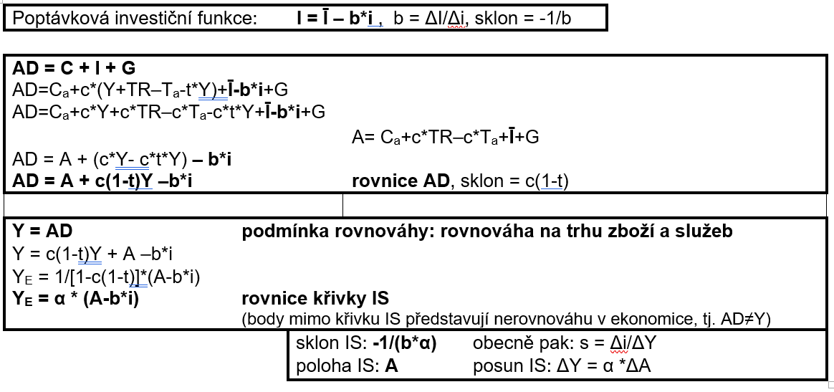
Trh zboží a služeb a křivka IS (3sektorová ekonomika)

Slide 3
Struktura trhu statků a služeb je popsána následujícími rovnicemi a výdaji: C=Ca+0,6YD, Ca=150, T= 200+0,6Y, I=400-50i; TR=50 a G=500. Určete hodnotu plánovaných autonomních výdajů. Jaká je hodnota multiplikátoru. Jaká je rovnice křivky IS. Nakreslete a určete sklon křivky IS. Jestliže se vládní výdaje zvýší o 160, jak se změní tvar funkce křivky IS. Při jaké úrovni rovnovážného důchodu bude nová křivka protínat horizontální a vertikální osu. Nakreslete. Co se stane se sklonem křivky IS.

Slide 4
Je zadána uzavřená ekonomika s těmito charakteristickými rysy: C_{a}=200, c=0,6, I=600, b=20, t=0,4 a G=500. Jaká je rovnice křivky poptávky po investičních výdajích. Určete velikost autonomních výdajů. Určete multiplikátor třísektorové ekonomiky. Jaká je rovnice křivky AD. Jaká je rovnice křivky IS. Jaká je úroveň rovnovážné produkce pro i= 0%, i=5% a i=10%. Graficky zobrazte křivku IS. Charakterizujte body A a B mimo křivku IS (A:i=5,Y=1700 a B:i=10,Y=2000)

Slide 5
Děkuji za pozornost.

